Slide 1

文件与输入/输出 Java File and input / output

Slide 2
内容
流的基本概念与流的分类
各种流的作用概述
FileInputStream，FileOutputStream
文件拷贝：字节拷贝，字节数组拷贝，小数组拷贝
处理流概述，处理流之缓冲流
字符流：FileReader， FileWriter
字符流拷贝
文件File

Slide 3
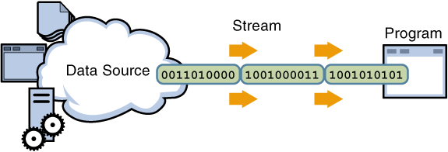
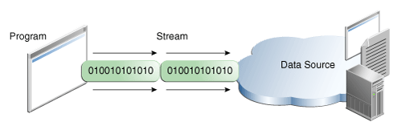
流的基本概念

Slide 4
数据源、宿与程序的数据传递
与外部设备和其它计算机进行交流的输入输出操作，是程序重要的功能，任何计算机语言都必须对输入输出提供支持
读
写
数据源
程序
数据宿
Input
Output
数据源：提供数据的地方
磁盘文件、键盘、网络端口、程序等
数据宿：接收数据的地方
磁盘文件、显示器、网络端口、打印机、程序等

Slide 5
流（stream）的概念
为了解决数据源、数据宿多样性带来输入、输出操作的复杂性，Java将不同类型的I/O抽象为 “流（stream）” 。
流：可以看成是连接程序和数据源、数据宿的“管道”。
输入流
程序
输出流
数据源
数据宿

Slide 6
流式输入输出的特点
每个数据都必须等待排在它前面的数据读入或送出之后才能被读写；
每次读写操作处理的都是序列中剩余的未读写数据中的第一个，不能随意选择输入输出的位置。

Slide 7
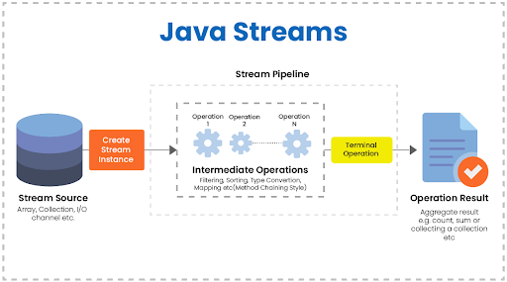
流的分类

Slide 8
流的分类
输入流
程序
输出流
数据源
数据宿
Java IO 流分类
按流的方向
按处理数据单位
按角色
输入流
输出流
字节流
（8位二进制）
字符流
（16位二进制）
节点流
处理流

Slide 9
按流的方向分为输入流与输出流
输入流
程序
输出流
数据源
数据宿
输入流
从外设流入计算机的数据序列，通过打开一个到数据源的输入流，程序可以从数据源上顺序读取数据
输出流
从计算机流向外设的数据序列，通过打开一个到目标的输出流，程序可以向外部目标顺序写数据

Slide 10
按处理数据单位划分为字节流和字符流
字节流
流中数据以字节为基本处理单位；
字节流可以操作任何数据，因为在计算机中任何数据都是以字节的形式存储的。
字符流
流中数据以字符为基本处理单位（16位Unicode码）；
字符流只能操作纯字符数据，对字符数据操作比较方便。

Slide 11
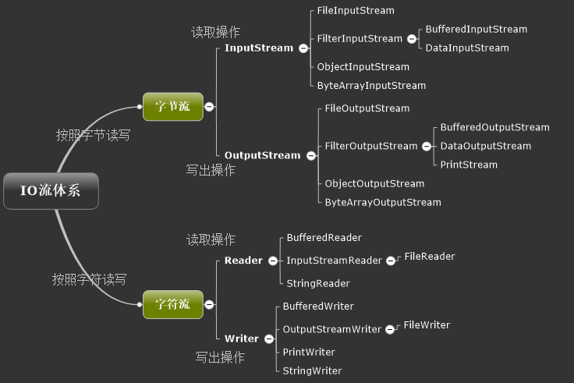

Slide 12
按角色划分
Java IO 流分类
按流的方向
按处理数据单位
按角色
输入流
输出流
字节流
（8位二进制）
字符流
（16位二进制）
节点流
处理流

Slide 13
按角色划分为节点流和处理流
节点流：程序直接连接到数据源和数据宿，进行读写。
处理流：又称高级流或包装流，处理流对一个已存在的流进行连接，通过封装后的流来进行读写。
数据源
程序
数据宿
数据源
程序
数据宿

Slide 14
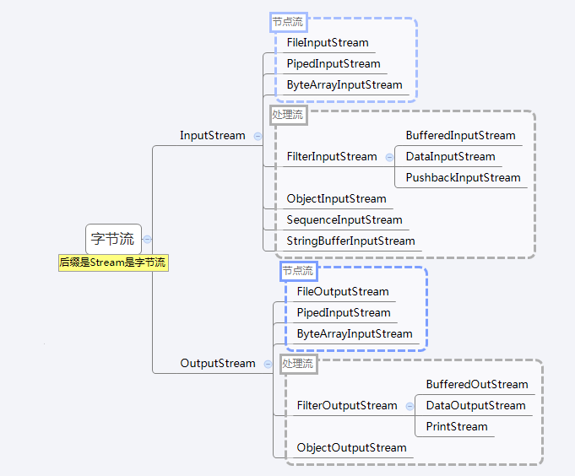

Slide 15
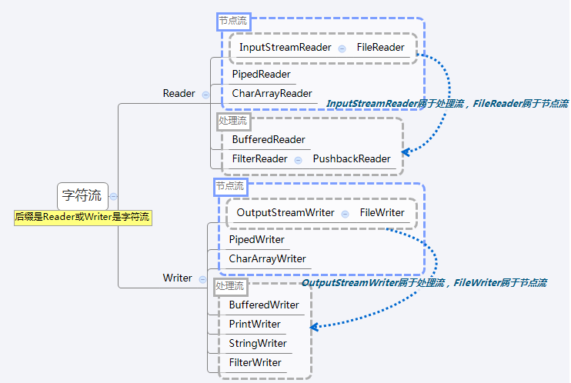

Slide 16

各种流的作用概述

Slide 17
I/O类型 | 字节流 | 字符流 | 作用
文件 | FileInputStream FileOutputStream | FileReader FileWriter | 用于对本机文件系统上的一个件行读写
内存 | ByteArrayInputStream ByteArrayOutputStream | CharArrayReader CharArrayWriter | 用来从内存读取数据或向内存写入数据
 | StringBufferInputStream | StringReader StringWriter | 从内存里的某个String或StringBuffer读字符或字节
管道 | PipedInputStream PipedOutputStream | PipedReader PipedWriter | 实现一个输入、输出管道。管道可用于一个线程的输出连接到另一个线程的输入
联结 | SequenceInputStream | N/A | 将多个输入流联结成为一个输入流
对象串行化 | ObjectInputStream ObjectOutputStream | N/A | 将对象串行化

Slide 18
I/O类型 | 字节流 | 字符流 | 作用
数据转换 | DataInputStream DataOutputStream | N/A | 以一种与机器无关的格式读写原始数据类型
计数 | LineNumberInputStream | LineNumberReader | 在读取时记录行数
预览 | PushbackInputStream | PushbackReader | 带有“回推(pushback)”缓冲区的输入流。
打印 | PrintStream | PrintWriter | 包含便捷的打印方法的流。
缓冲 | BufferedInputStream BufferedOutputStream | BufferedReader BufferedWriter | 缓冲流，用于在读写时进行数据缓冲
过滤 | FilterInputStream FilterOutputStream | FilterReader FilterWriter | 过滤流的抽象类接口。数据读写时对数据进行过滤
转换流 |  | InputStreamReader OutputStreamWriter | 字节流和字符类间的转换桥梁

Slide 19
各种流的基本操作流程
无论使用何种输入输出流，其基本的操作是一样的：
通过字节流或字符流的子类进行对象实例化
进行读或写的操作（read，write方法）
关闭字节或字符流（close方法）

Slide 20

文件输入输出流 FileInputStream FileOutputStream

Slide 21
FileInputStream在类图中的位置

Slide 22
FileInputStream类的主要方法
int available() | 返回可读入的字节数。
void close() | 关闭输入流，并释放任何与该流有关的资源。
protected void finalize() | 当读到无用信息时，关闭该流。
FileDescriptor get FD() | 返回与该流有关的文件描述符(即文件的完整路径)。
int read() | 从输入流中读取一个字节的数据,如果已到达文件末尾，则返回 -1
int read(byte[ ]b) | 将数据读入到一个字节数组b[ ]中。
int read(byte[ ]b,int off,int len) | 将len个字节的数据读入到一个字节型数组b[ ]中，从下标off开始存放，并返回实际读入的字节数。
long skip(long n) | 跳过输入流上的n个字节。

Slide 23
FileInputStream读取单个字节
// 读取单个字节
import java.io.FileInputStream;
import java.io.IOException;
public class Demo01_FileInputStreamReadByte {
public static void main(String[] args) throws IOException {
FileInputStream fis = new FileInputStream(“a.txt");
int x = fis.read(); //从硬盘上读取一个字节
System.out.println(x);
int y = fis.read();
System.out.println(y);
int z = fis.read();
System.out.println(z);
fis.close(); //关流释放资源
}
}

Slide 24
read()为何返回int型-1？
/**
* read()方法读取的是一个字节,为何返回是int,而不是byte？
* 假设序列00010100 00100100 01000001 11111111 0000000
* 读到11111111就回返回，导致后续序列不可读
* 10000001 byte类型-1的原码
* 11111110 -1的反码
* 11111111 -1的补码
* 因此如果碰到-1就变成如下形式（补24个0）：
* 00000000 00000000 00000000 11111111 int类型的255
* 而read()方法返回的-1 是int型的，即：
* 11111111 11111111 11111111 11111111
* 需要注意，读取的每个字节都需要补24个0，升级为4个字节，并
* 非只是-1前面才加24个0
*/

Slide 25
FileInputStream读取所有byte例
// 读取所有byte
import java.io.FileInputStream;
import java.io.IOException;
public class Demo02_FileInputStreamAllIn {
public static void main(String[] args) throws IOException {
FileInputStream fis = new FileInputStream(“a.txt");
int b;
while ((b = fis.read()) != -1) {
System.out.println(b);
}
fis.close(); //关闭资源
}
}

Slide 26
FileOutputStream在类图的位置

Slide 27
FileOutputStream的主要方法
FileOutputStream类定义的方法。
从OutputStream类继承的方法
方法 | 描述
void close() | 关闭此文件输出流并释放与此流有关的所有系统资源。
void write(byte[] b) | 将 b.length 个字节从指定 byte 数组写入此文件输出流中
void write(byte[] b, int off, int len) | 将指定 byte 数组中从偏移量 off 开始的 len 个字节写入此文件输出流。
void write(int b) | 将指定字节写入此文件输出流
flush() | 强制将被缓冲的内容写到输出

Slide 28
FileOutputStream逐字节写出
// 逐字节写出
import java.io.*;
/** FileOutputStream在创建对象的时候是如果没有这个文件会自动创建
* 若有这个文件就会先将文件清空，再写入；若续写，需在构造加true
* 虽然写出int数,但是写到文件时自动去除前三个8位;
*/
public class Demo03_FileOutputStreamWriteByte {
public static void main(String[] args) throws IOException {
FileOutputStream fos = new FileOutputStream(“b.txt");
fos.write(97); //查码表
fos.write(98);
fos.write(99);
fos.close();
}
}

Slide 29
文件拷贝（1）字节拷贝；（2）字节数组拷贝；（3）小数组拷贝

Slide 30
(1)文件拷贝-字节拷贝
// 逐字节拷贝音频
import java.io.*;
public class Demo05_Copymp3 {
public static void main(String[] args) throws IOException {
FileInputStream fis = new FileInputStream("1.mp3");
FileOutputStream fos = new FileOutputStream("1copy.mp3");
int b;
while ((b = fis.read()) != -1) { // 在不断的读取每一个字节
fos.write(b); // 将每一个字节写出
}
fis.close(); // 关流释放资源
fos.close();
}
}

Slide 31
(1)文件拷贝-字节拷贝原理
节点流：直接从数据源读，写到数据宿
输入流
输出流
数据源
程序
数据宿
FileInputStream
fis
FileOutputStream
fos
00101001
1.mp3
1copy. mp3
程序
int b
00101001
11010110
…
…
10100010
fis.read():int
fos.write(int b):void
00000000
00000000
00000000
00101001
00000000
00000000
00000000
00101001
假设文件为：4M = 4,194,304 Byte，
整个拷贝过程需要执行4,194,304 * 2 次，效率极低
能否一次拷贝多个字节，从而提高效率？
去除前24个0

Slide 32
(2)文件拷贝-字节数组拷贝
// mp3采用数组拷贝，一次读入数据源所有的字节
import java.io.*;
public class Demo07_CopyMp3UseByteArray {
public static void main(String[] args) throws IOException {
FileInputStream fis = new FileInputStream("1.mp3");
FileOutputStream fos = new FileOutputStream(“1copy.mp3");
byte[] arr = new byte[fis.available()];
fis.read(arr); // 将文件上的字节读取到数组arr中
fos.write(arr); // 将字节数组中的字节数据写到文件上
fis.close();
fos.close();
}
}

Slide 33
(3)文件拷贝-小数组拷贝
// 小数组拷贝出现的问题讨论
import java.io.*;
public class Demo09_CopyUseSmallArray {
public static void main(String[] args) throws IOException {
FileInputStream fis = new FileInputStream(“c.txt");//abc
byte[] arr = new byte[2];
int a = fis.read(arr); //将文件上的字节读取到字节数组中
System.out.println(a); //读到的有效字节个数
for (byte b : arr) { //第一次获取到文件上的a和b
System.out.println(b);
}
int c = fis.read(arr); //计算有效的字节个数
System.out.println(c);
for (byte b : arr) {
System.out.println(b); //第二次出现c和b，why?
}
fis.close();
}
}

Slide 34
(3)文件拷贝-小数组拷贝
假设c.txt文件内容为abc
a
ascii
97
b
98
c
99
c.txt
FileInputStream
fis
a
程序
b
arr[]
c
byte[] arr = new byte[2]
int a = fis.read(arr) //a = 2 可以读2byte
97
98
99
int c = fis.read(arr) //c = 1 可以读1byte
98
即：第二次读到arr中的数据实际上只有一个byte，值为c，写到数组的值为99，而第一次读到的98并没有被覆盖

Slide 35
(3)文件拷贝-小数组拷贝
// 小数组拷贝标准写法
import java.io.*;
public class Demo12_CopyUseSmallArrayStand {
public static void main(String[] args) throws IOException {
FileInputStream fis = new FileInputStream(“f.txt");
FileOutputStream fos = new FileOutputStream(“g.txt");
byte[] arr = new byte[1024 * 8];
int len;
while ((len = fis.read(arr)) != -1) { //勿忘arr
fos.write(arr,0,len); //将指定 byte 数组中从偏移量 off开始的
} //len 个字节写入此文件输出流。
fis.close();
fos.close();
}
}
//xxx.txt 内容： abc
//yyy.txt 内容： abc

Slide 36
(3)文件拷贝-小数组拷贝
// 用小数组拷贝，一般数组大小是1024字节的整数倍
import java.io.*;
public class Demo13_CopyMp3UseSmallArray {
public static void main(String[] args) throws IOException {
FileInputStream fis = new FileInputStream("1.mp3");
FileOutputStream fos = new FileOutputStream(“1copy.mp3");
byte[] arr = new byte[1024 * 8];
int len;
while((len = fis.read(arr)) != -1) {//如果忘记加arr,
//返回的就不是读取的字节个数,而是字节的码表值
fos.write(arr,0,len);
}
fis.close();
fos.close();
}
}

Slide 37
(3)文件拷贝-小数组拷贝
1.mp3
FileInputStream
fis
FileOutputStream
fos
1copy. mp3
程序
int [] b
…
假设缓冲byte[1024 * 8]
byte[] arr = new byte[1024 * 8];
len = fis.read(arr)
每次写入len个
fos.write(arr,0,len);
只有最后一次写入len可能不足1024* 8
一般在程序中设置的缓冲区大小为1024的偶数倍，工程上以4K，8K，16K等4的倍数为缓冲区小数组的大小。

Slide 38
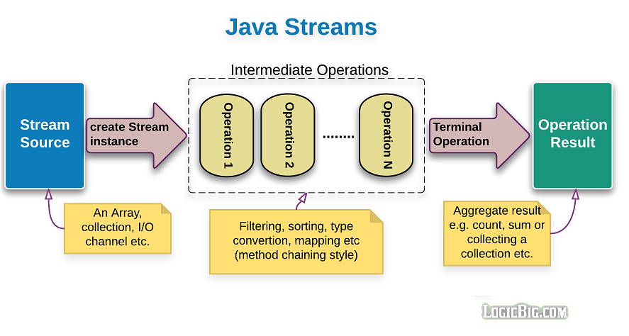
处理流概述

Slide 39
处理流概述在类图中的位置

Slide 40
处理流概述
字节流一次读写一个数组的速度明显比一次读写一个字节的速度快很多，这是程序中加入了数组这样的缓冲区效果。
java本身在设计的时候，也考虑到了这样的设计思想。

Slide 41
采用缓冲流包装基本文件输入流
// 采用处理流包装基本文件输入流
import java.io.*;
public class Demo14_BufferCopy {
public static void main(String[] args) throws IOException {
BufferedInputStream bis =
new BufferedInputStream(new FileInputStream("1.mp3"));
BufferedOutputStream bos =
new BufferedOutputStream(new FileOutputStream(“1copy.mp3"));
int b;
while ((b = bis.read()) != -1) {
bos.write(b);
}
bis.close();
bos.close();
}
}//发现copy速度很快

Slide 42
采用缓冲流包装基本文件输入流
FileInputStream
FileOutputStream
BufferedInputStream
bis
BufferedOutputStream
bos
1.mp3
1copy. mp3
程序
int b
8192次读
byte[8192]
…
8192次写
…
byte[8192]
程序读数据时，BufferedInputStream一次性从文件中读取8192个byte, 存在缓冲区中, 返给程序一个byte；
程序再次读取时，直接从缓冲区中获取，直到缓冲区中所有的内容读完, 才重新从文件中读取8192个字节；

Slide 43
采用缓冲流包装基本文件输出流
FileInputStream
FileOutputStream
BufferedInputStream
bis
BufferedOutputStream
bos
1.mp3
1copy. mp3
程序
int b
8192次读
byte[8192]
…
8192次写
…
byte[8192]
BufferedOutputStream也内置了一个缓冲区(数组)。 程序向流中写出字节时, 不会直接写到文件, 而是先写到缓冲区中， 直到缓冲区写满，BufferedOutputStream才会把缓冲区中的数据一次性写到文件里

Slide 44
缓冲流与小数组对比
1.mp3
FileInputStream
fis
FileOutputStream
fos
1copy. mp3
程序
int [] b
假设小数组 byte[1024 * 8]
…
------------------------VS------------------------
FileInputStream
FileOutputStream
BufferedInputStream
bis
BufferedOutputStream
bos
1.mp3
1copy. mp3
程序
int b
8192次读
缓冲为byte[8192]
…
8192次写
…
byte[8192]

Slide 45
缓冲流与小数组对比
小数组和缓冲流比较（定义小数组大小为8192个字节，与缓冲流默认缓冲大小一致）：
小数组是在程序内部设置一个缓冲，缓冲流是在输入输出流上分别设置缓冲，即两个缓冲。
性能上，定义小数组会略胜一筹，因为读和写操作的是同一个数组，而缓冲流操作的是两个数组，尤其是文件较大时，小数组优势明显

Slide 46
字符流

Slide 47
字符流类图

Slide 48
字符流概述
字符流中数据以字符为基本处理单位（16位Unicode码）；
字符流可以直接读写字符；
字符流读取字符的过程是：先读取到字节数据，然后转为字符。如果要写出字符， 需要把字符转为字节再写出。

Slide 49
FileReader读字符文件
//字符文件读
import java.io.*;
public class Demo22_FileReader {
public static void main(String[] args) throws IOException {
FileReader fr = new FileReader(“j.txt");
int c; //读入int型，int4 byte，字符只有 2byte，
while((c = fr.read()) != -1) {
System.out.print((char)c); // int -> char
}
fr.close();
}
}

Slide 50
FileWriter写字符文件
import java.io.FileWriter;
import java.io.IOException;
/**
* FileWriter写
* FileWriter类的write()方法可以自动把字符转为字节写出
*/
public class Demo23_FileWriter {
public static void main(String[] args) throws IOException {
FileWriter fw = new FileWriter(“k.txt");
fw.write("大家好!");
fw.write(97);
fw.close();
}
}

Slide 51
FileReader与FileWriter联合应用：字符流的拷贝
import java.io.*;
public class Demo24_CharCopy {
/**
* 字符文件拷贝。Writer类中有一个2k的小缓冲区,如果不关流,
* 就会将内容写到缓冲区里，关流会将缓冲区内容刷新,再关闭
* */
public static void main(String[] args) throws IOException {
FileReader fr = new FileReader(“m.txt");
FileWriter fw = new FileWriter(“n.txt");
int c;
while ((c = fr.read()) != -1) {
fw.write(c);
}
fr.close();
fw.close(); //如果忘记关流，会导致信息不全
}
}

Slide 52
FileReader与FileWriter联合应用：字符流的拷贝
字符流也可以拷贝文本文件, 但不推荐使用。因为读取时会把字节转为字符, 写出时还要把字符转回字节。
程序需要读取一段文本, 或者需要写出一段文本的时候可以使用字符流
读取的时候是按照字符的大小读取的,不会出现半个中文
写出的时候可以直接将字符串写出,不用转换为字节数组

Slide 53
字符流中使用过滤流BufferedReader示例
public class Demo25_Buffered {
/**
* 带缓冲区的流中的特殊方法
* readLine() 读一行，返回String
*/
public static void main(String[] args) throws IOException {
BufferedReader br = new BufferedReader(new FileReader(“m.txt"));
String line;
while((line = br.readLine()) != null) {
System.out.println(line);
}
br.close();
}
}

Slide 54
字节流和字符类间的转换：转换流

Slide 55
转换流
InputStreamReader，OutputStreamWriter是字节流和字符类间的转换桥梁
FileReader使用默认码表读取文件, 如果使用指定码表读取, 可以使用InputStreamReader(字节流,编码表)
FileWriter是使用默认码表写出文件, 如果使用指定码表写出, 可以使用OutputStreamWriter(字节流,编码表)

Slide 56
转换流
//使用指定的码表读写字符
public class Demo27_TransIO {
public static void main(String[] args) throws IOException {
InputStreamReader isr = new InputStreamReader(new
FileInputStream("utf-8.txt"), "uTf-8");
OutputStreamWriter osw = new OutputStreamWriter(new
FileOutputStream("gbk.txt"), "gbk");
int c;
while((c = isr.read()) != -1) {
osw.write(c);
}
isr.close();
osw.close();
}
}

Slide 57
标准输入输出流

Slide 58
标准输入输出流
System.in是InputStream, 标准输入流, 默认可以从键盘输入读取字节数据
System.out是PrintStream, 标准输出流, 默认可以向Console中输出字符和字节数据
修改键盘为输入文件作为输入流: System.setIn(InputStream)
也可以修改console为文件为输出流: System.setOut(PrintStream)
参考代码Demo34_SystemInOut

Slide 59
两种方式实现键盘录入
BufferedReader的readLine方法。
BufferedReader br = new BufferedReader( new InputStreamReader(System.in));
Scanner
Scanner sc = new Scanner(System.in);
String line = sc.nextLine();
参考代码：Demo35_SystemIn

Slide 60
File类

Slide 61
FileInputStream等类构造函数
FileInputStream(File file) ：提示为通过打开一个到实际文件的连接创建FileInputStream对象
传入参数是File，就可以利用File类的特性，从而方便处理。
因此需要了解File对象

Slide 62
File类表示文件，也可以表示目录
File类并不用来进行文件的读/写操作的，它用来描述文件对象的属性，File类既可以表示文件，也可以表示目录。
使用它提供的方法，可以得到所指对象的描述信息，包括名称、存在否、读/写权限、路径等等。

Slide 63
File类的构造方法：
File(String pathname)：根据一个路径得到File对象
File(String parent, String child):根据父目录和子文件/目录得到File对象
File(File parent, String child):根据父File对象和子文件/目录得到File对象
参考：File1_Construct

Slide 64
File类创建文件/目录
public boolean createNewFile():创建文件，如果文件已存在，就不创建
public boolean mkdir():创建文件夹，如果文件夹已存在，就不创建
public boolean mkdirs():创建文件夹，如果父文件夹不存在则创建父文件夹
如果创建文件或者文件夹忘了写盘符路径，表示默认在项目路径下
参考：File2_CreteFileAndDir

Slide 65
File类的其他功能
重命名和删除功能
public boolean renameTo(File dest):把文件重命名为指定的文件路径（改名，剪切）
public boolean delete():删除文件或者文件夹
重命名注意事项
如果路径名相同，就是改名。
如果路径名不同，就是改名并剪切。
删除注意事项：
Java中的删除不会放到回收站。
要删除一个文件夹，请注意该文件夹内不能包含文件或者文件夹
参考：File3_RenameAndDelete

Slide 66
File类的其他功能
判断功能
public boolean isDirectory():是否是目录
public boolean isFile():判断是否是文件
public boolean exists():判断是否存在
public boolean canRead():判断是否可读
public boolean canWrite():判断是否可写
public boolean isHidden():判断是否隐藏
参考：File4_AttributeJudge

Slide 67
File类的其他功能
获取功能
public String getAbsolutePath()：获取绝对路径
public String getPath():获取路径
public String getName():获取名称
public long length():获取长度。字节数
public long lastModified():获取最后一次的修改时间，毫秒值
public String[] list():获取指定目录下的所有文件或者文件夹的名称数组
public File[] listFiles():获取指定目录下的所有文件或者文件夹的File数组
参考代码：File5_GetMethod

Slide 68
本章小结
Java IO 流分类
按流的方向
按处理数据单位
按角色
输入流
输出流
字节流
（8位二进制）
字符流
（16位二进制）
节点流
处理流

Slide 69
本章小结
I/O类型 | 字节流 | 字符流 | 作用
文件 | FileInputStream FileOutputStream | FileReader FileWriter | 用于对本机文件系统上的一个件行读写
内存 | ByteArrayInputStream ByteArrayOutputStream | CharArrayReader CharArrayWriter | 用来从内存读取数据或向内存写入数据
 | StringBufferInputStream | StringReader StringWriter | 从内存里的某个String或StringBuffer读字符或字节
管道 | PipedInputStream PipedOutputStream | PipedReader PipedWriter | 实现一个输入、输出管道。管道可用于一个线程的输出连接到另一个线程的输入
联结 | SequenceInputStream | N/A | 将多个输入流联结成为一个输入流
对象串行化 | ObjectInputStream ObjectOutputStream | N/A | 将对象串行化
备注：文件，内存，管道是节点流

Slide 70
本章小结
I/O类型 | 字节流 | 字符流 | 作用
数据转换 | DataInputStream DataOutputStream | N/A | 以一种与机器无关的格式读写原始数据类型
计数 | LineNumberInputStream | LineNumberReader | 在读取时记录行数
预览 | PushbackInputStream | PushbackReader | 带有“回推(pushback)”缓冲区的输入流。
打印 | PrintStream | PrintWriter | 包含便捷的打印方法的流。
缓冲 | BufferedInputStream BufferedOutputStream | BufferedReader BufferedWriter | 缓冲流，用于在读写时进行数据缓冲
过滤 | FilterInputStream FilterOutputStream | FilterReader FilterWriter | 过滤流的抽象类接口。数据读写时对数据进行过滤
转换流 |  | InputStreamReader OutputStreamWriter | 字节流和字符类间的转换桥梁

